Slide 1


Slide 2
Организатор семинара:
Београдска отворена школа, према акредитованом програму Завода за унапређивање образовања и васпитања. Каталошки број програма 52, 2012/2013. године.
Циљ : Упознавање са концептом каријерног вођења и саветовања (КВС).

Slide 3
Aктивности након семинара
Радионице за ученике
Учешће у пројекту „Занимају ме занимања” у организацији Solidar Suisse/Swiss Labour Assistance (SLA) - Канцеларија у Србији и Београдске отворене школе
Посете предузећима
Посете представника факултета нашој школи

Slide 4
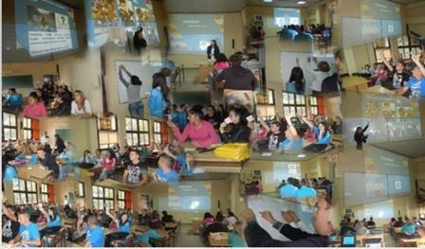
Радионице за ученике
Oд укупног броја ученика четвртог разреда (101) у радионицама је учествовало 74 ученика и 10 ученика III5 одељења, као и 13 наставника.

Slide 5
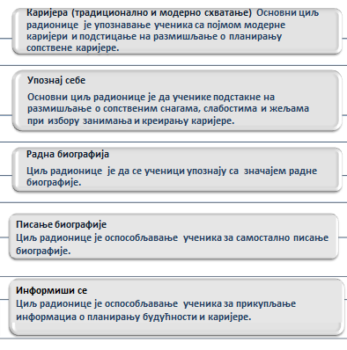
План радионице
Презентација за радионицу
План радионице
Презентација за радионицу
План радионице
Презентација за радионицу
План радионице
Образац за биографију
План радионице
Презентација за радионицу

Slide 6
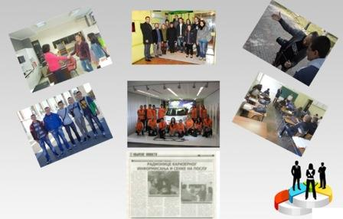
Ми у посетама и као домаћини

Slide 7

Организовали смо две једнодневне посете послодавцима, које су имале за циљ да се ученици упознају са природом тих занимања.
Учешће у пројекту „Занимају ме занимања” у организацији Solidar Suisse/Swiss Labour Assistance (SLA) - Канцеларија у Србији и Београдске отворене школе
Дизајнер ентеријера
Две ученице школе провеле су један радни дан са дизајнерком ентеријера.
Фотограф
Два ученика су провели дан са фотографом.
Видео материјал о карактеристикама ових занимања представљен је у оквиру Виртуелног сајма занимања Београтске отворене школе који се налази на следећој адреси: http://karijera.bos.rs/sajam/.

Slide 8
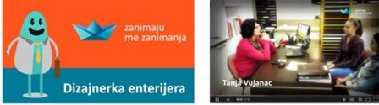


Дизајнер ентеријера
http://karijera.bos.rs/sajam/zanimanja/show/17
Фотограф
http://karijera.bos.rs/sajam/zanimanja/show/18

Slide 9

Извори за презентације и припреме радионица
Београдска отворена школа: http://www.bos.rs/cgcc/
Каријера БОШ: http://karijera.bos.rs/
Мингл, каријерно информисање: http://www.mingl.rs/karijerakademija/
Моја каријера: http://www.mojakarijera.com/
Национална служба за запошљавање: www.nsz.gov.rs
Гордана Петровић
Машинска техничка школа „14.октобар“ Краљево

